Slide 1
MAŁY KASJER 2016
CARREFOUR DĘBICA

Slide 2
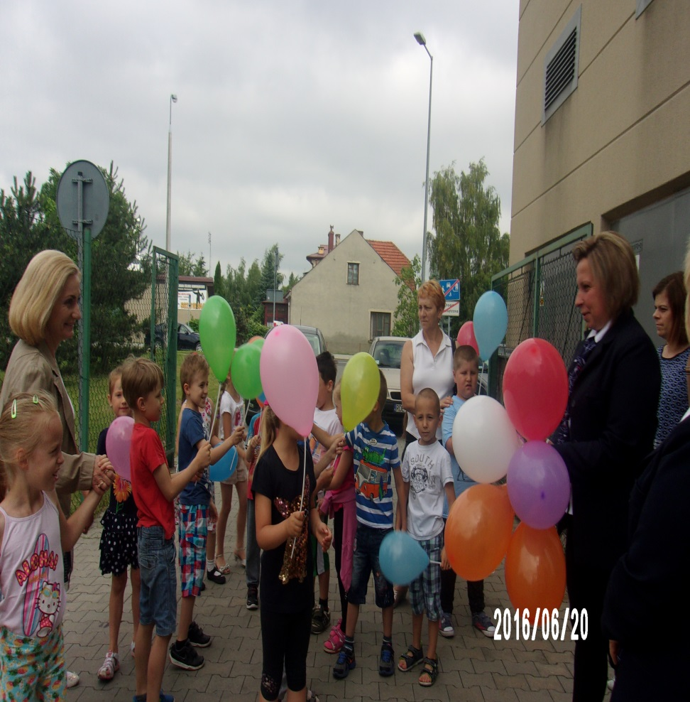
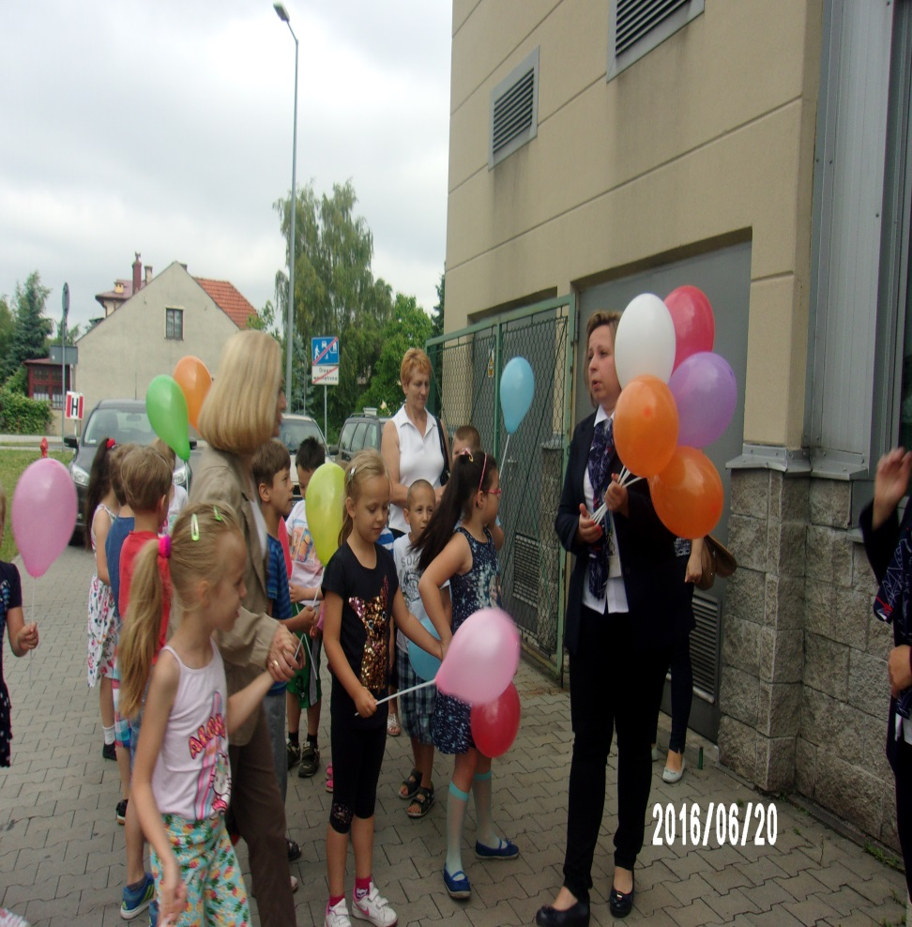
W DNIU 20.06.2016 ODWIEDZIŁO NAS MIEJSKIE PRZEDSZKOLE INTEGRACYJNE NR 2 W DĘBICY

Slide 3
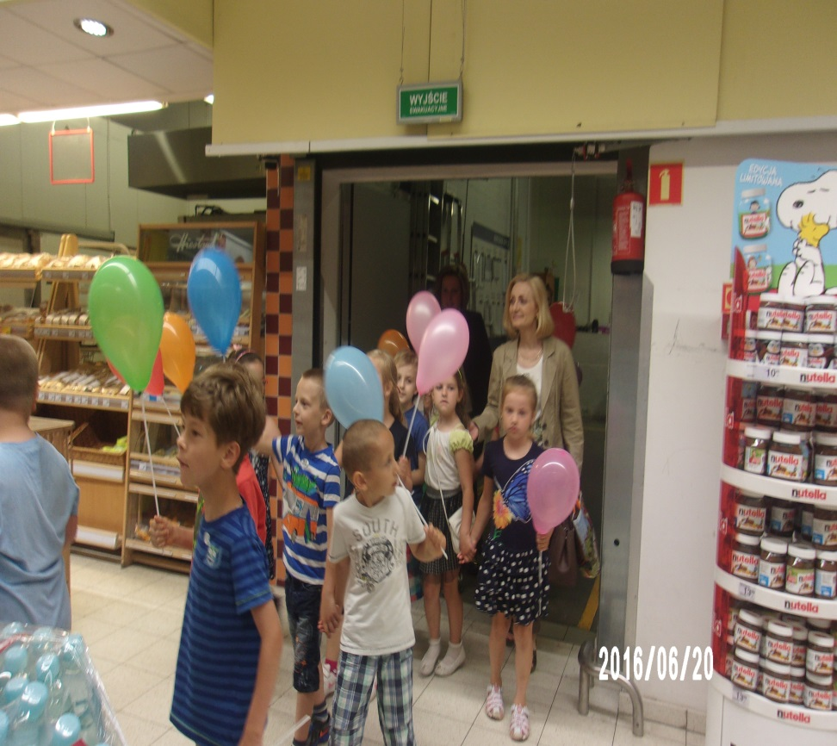
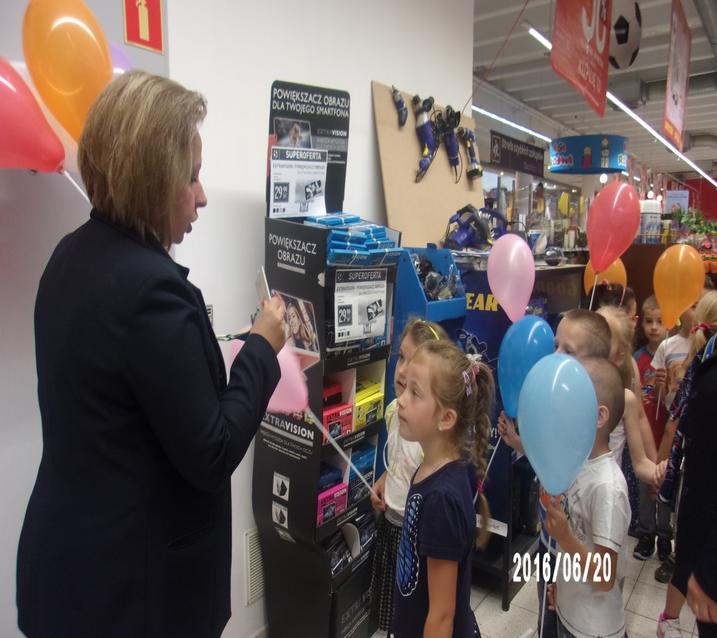
WPROWADZENIE PRZEDSZKOLAKÓW NA SKLEP

Slide 4
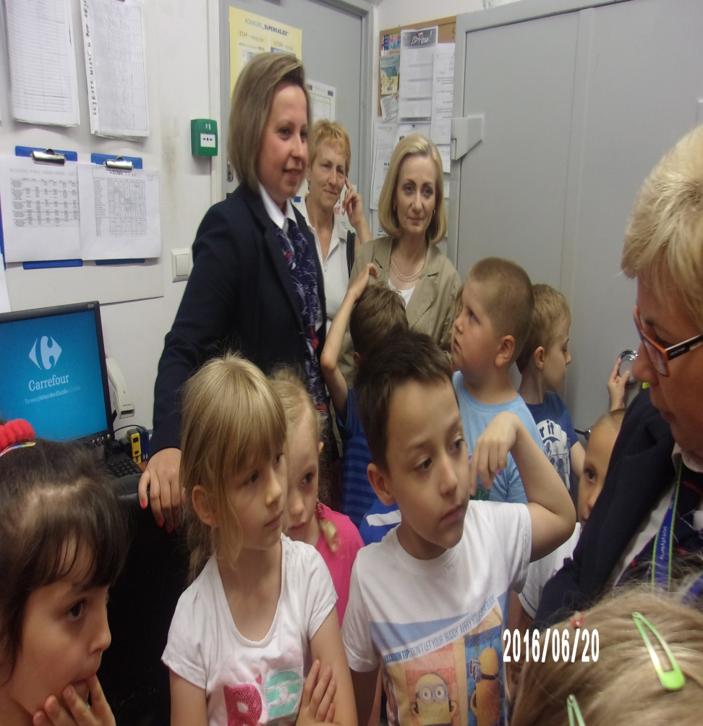
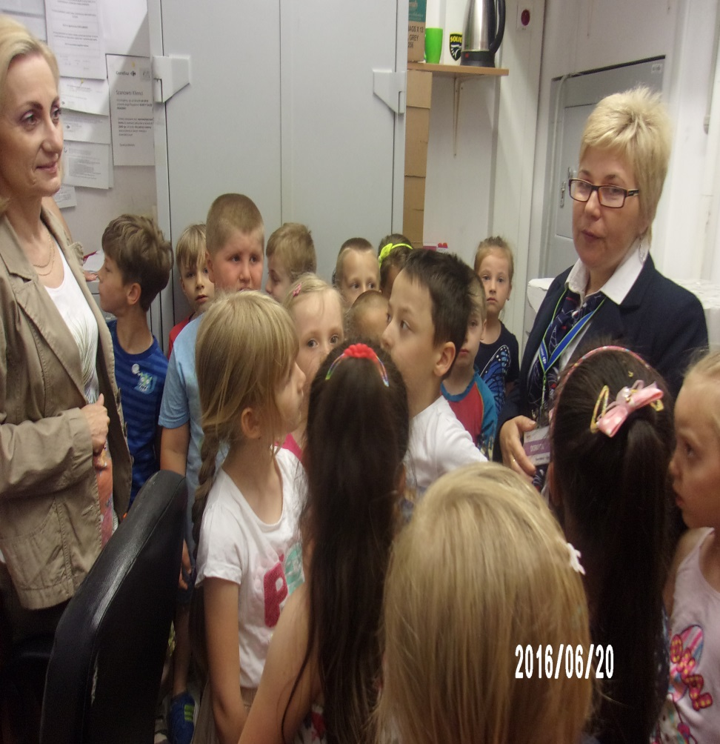
WIZYTA W KASIE CENTRALNEJ

Slide 5
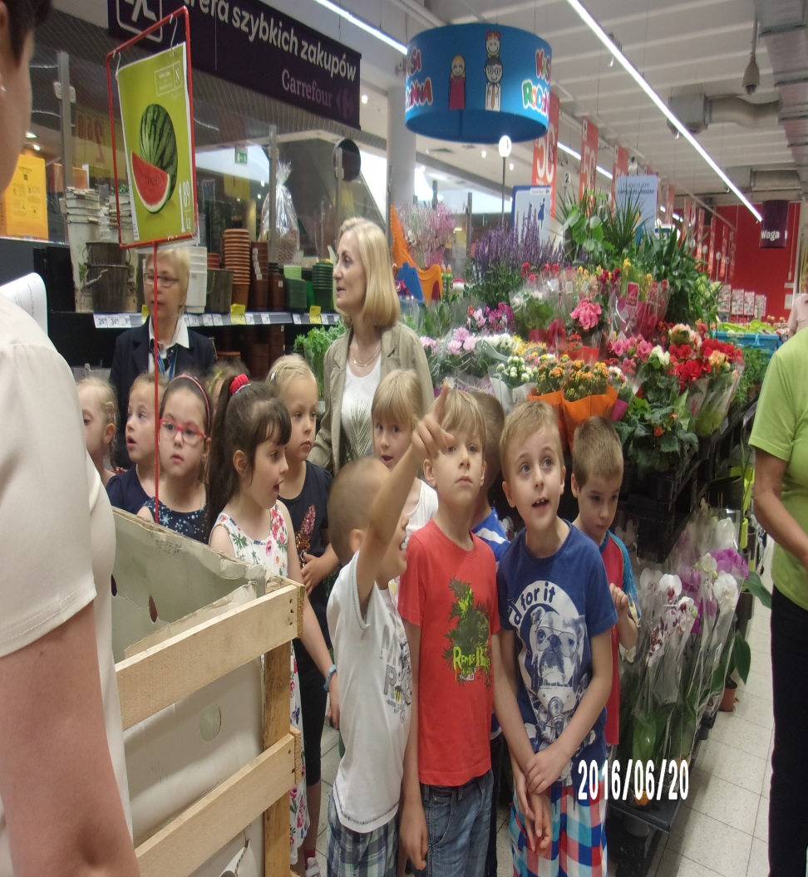
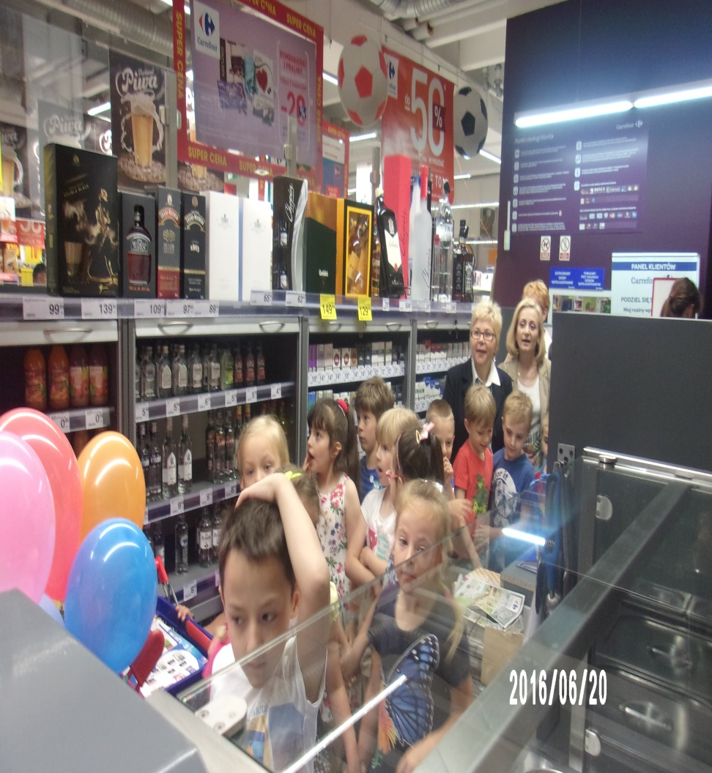
OMÓWIENIE PRACY W POK-u

Slide 6
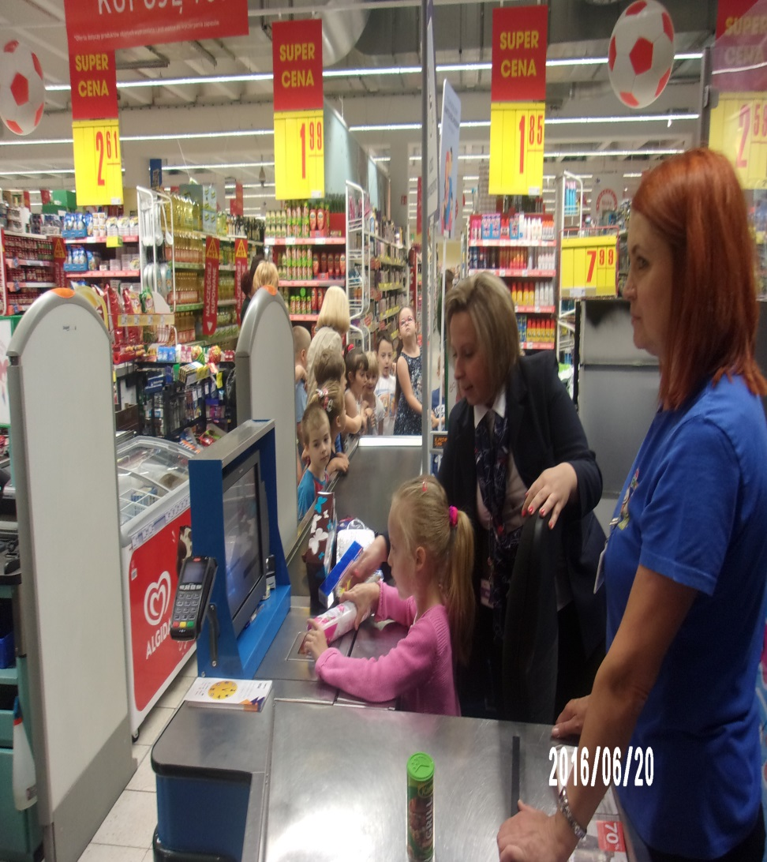
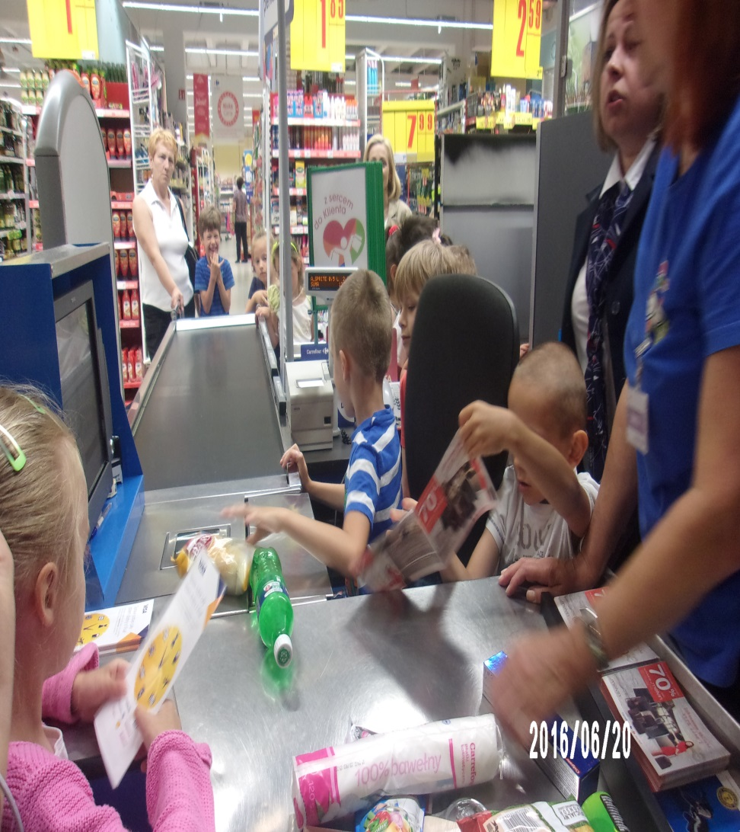
OBSŁUGA NA KASIE

Slide 7
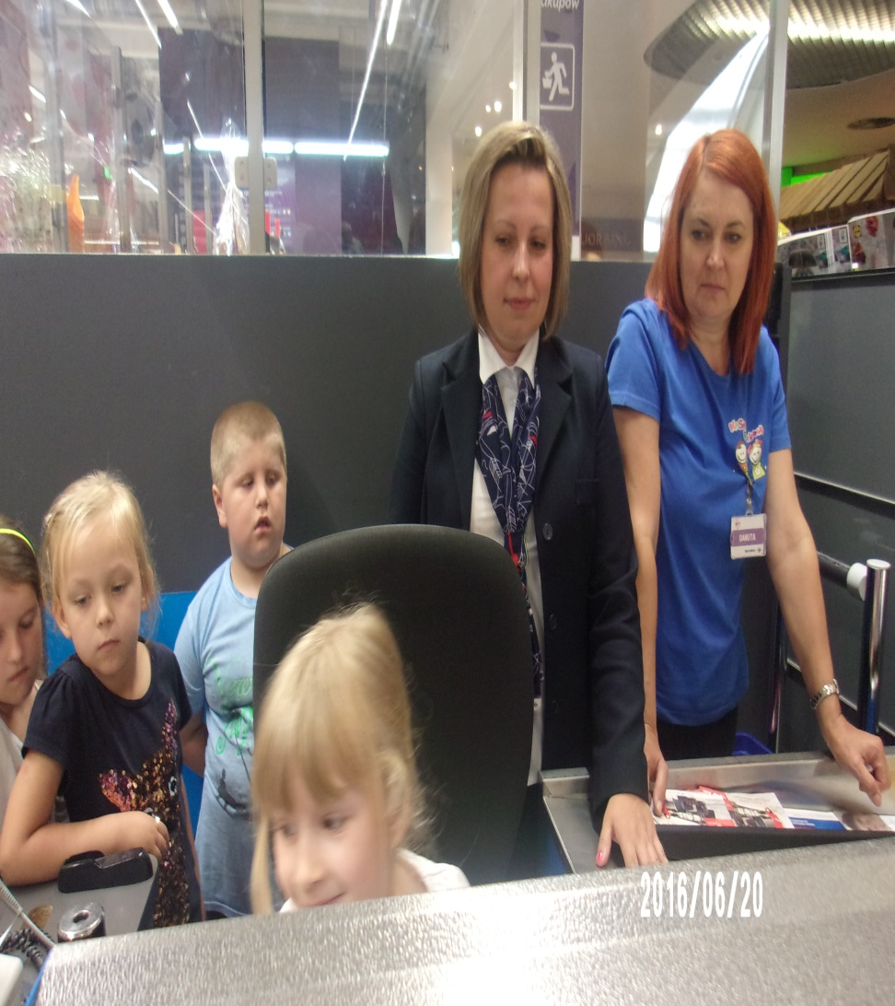
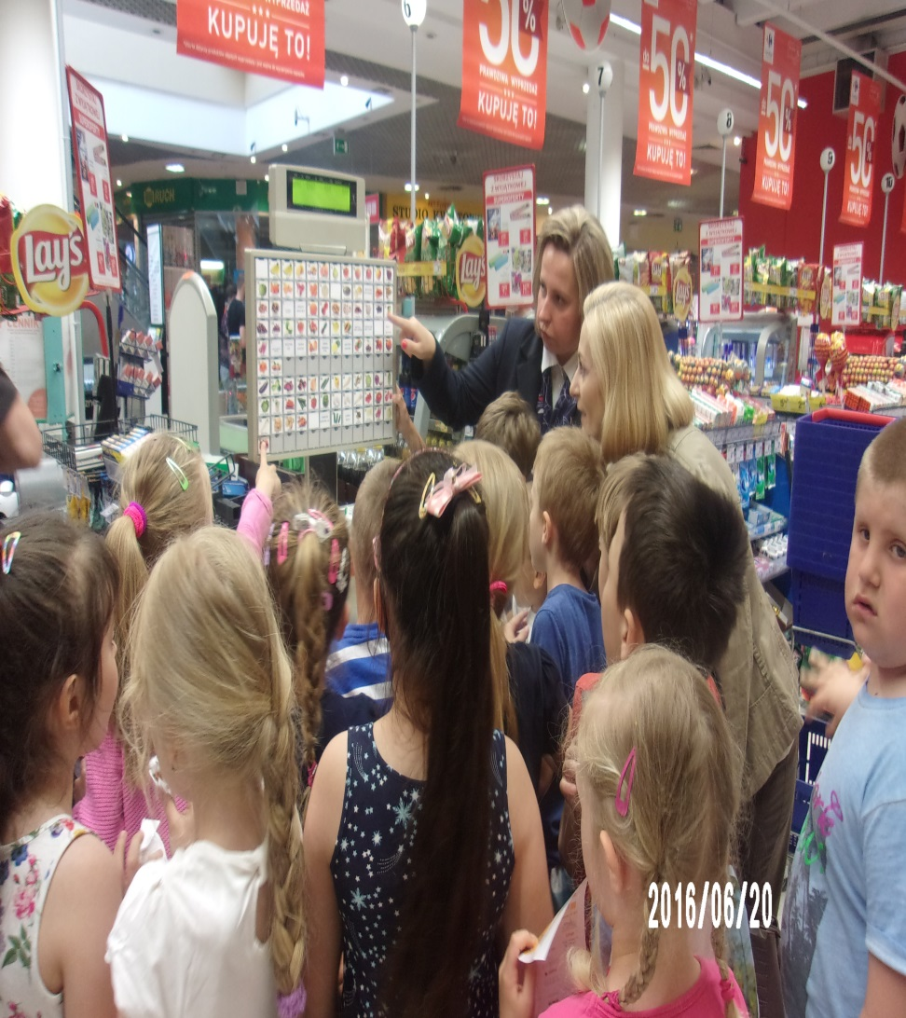

Slide 8

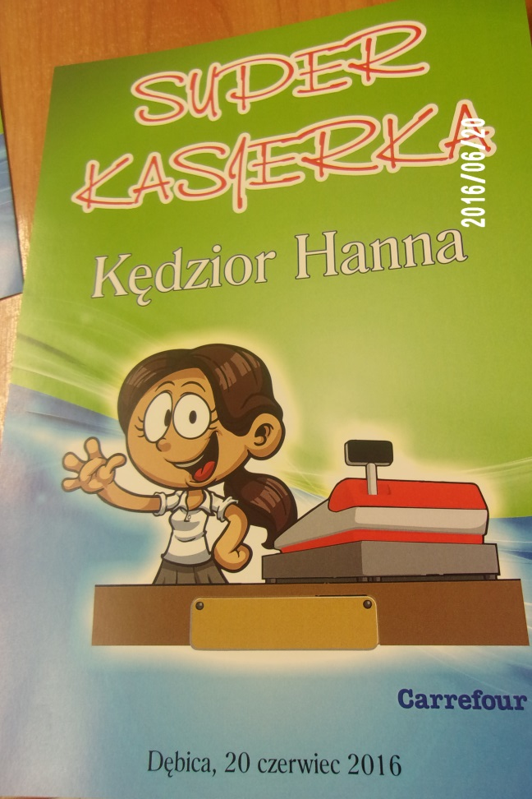
WRĘCZENIE DYPLOMÓW

Slide 9
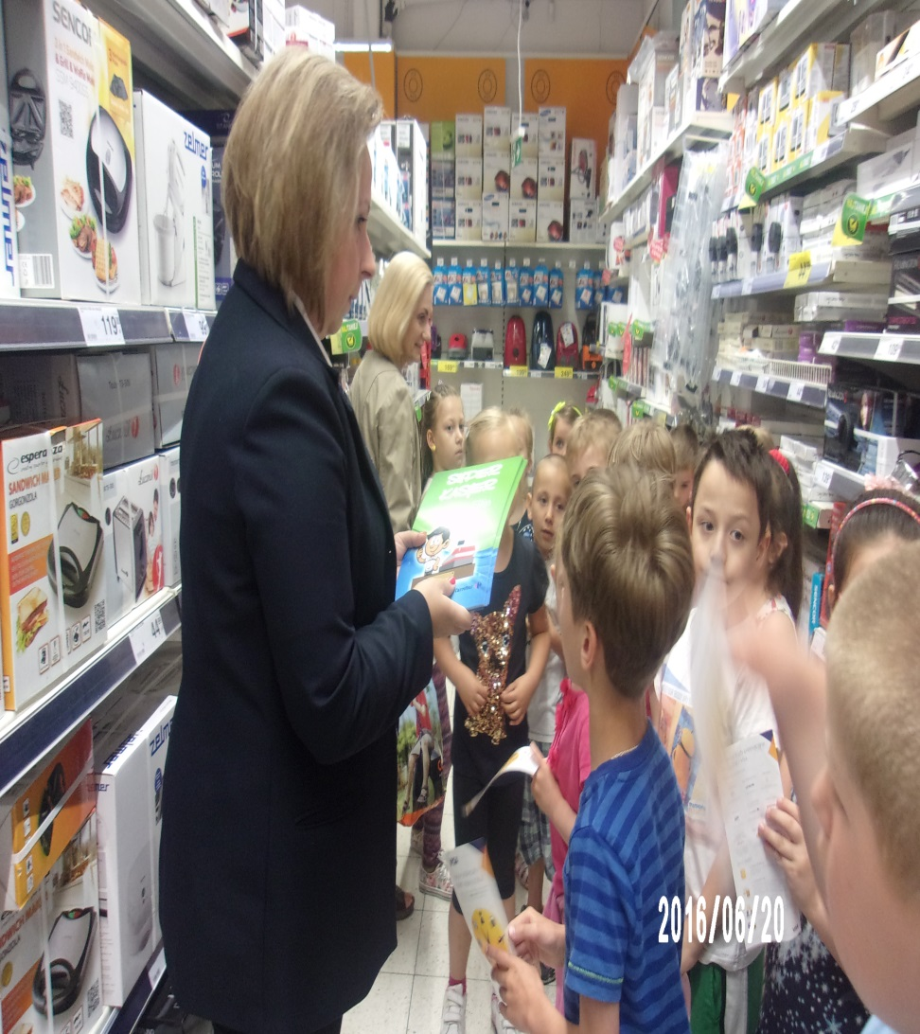
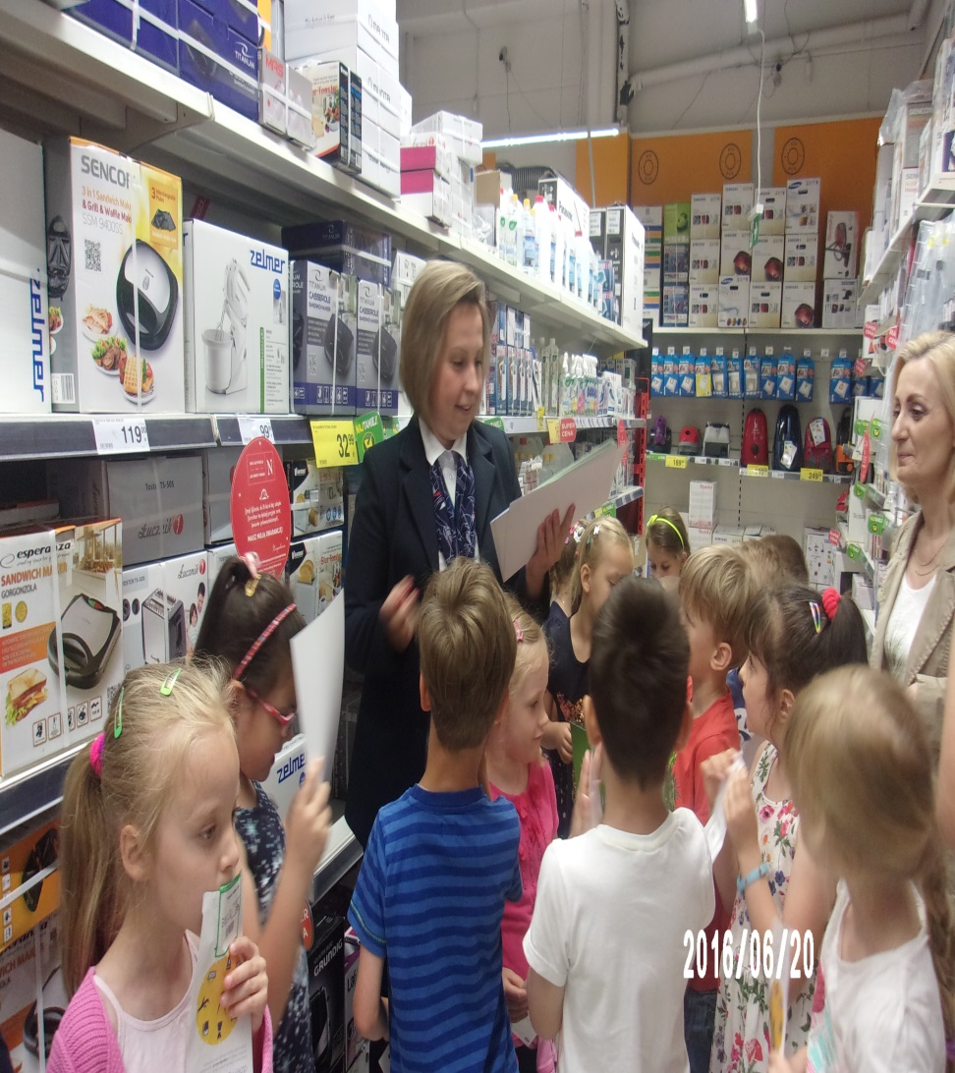

Slide 10
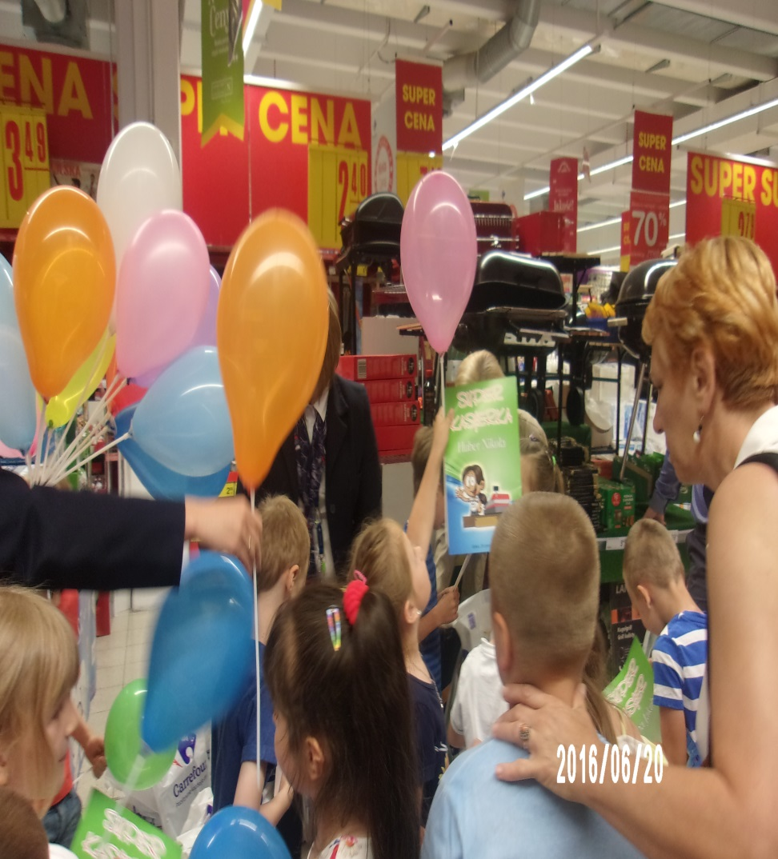
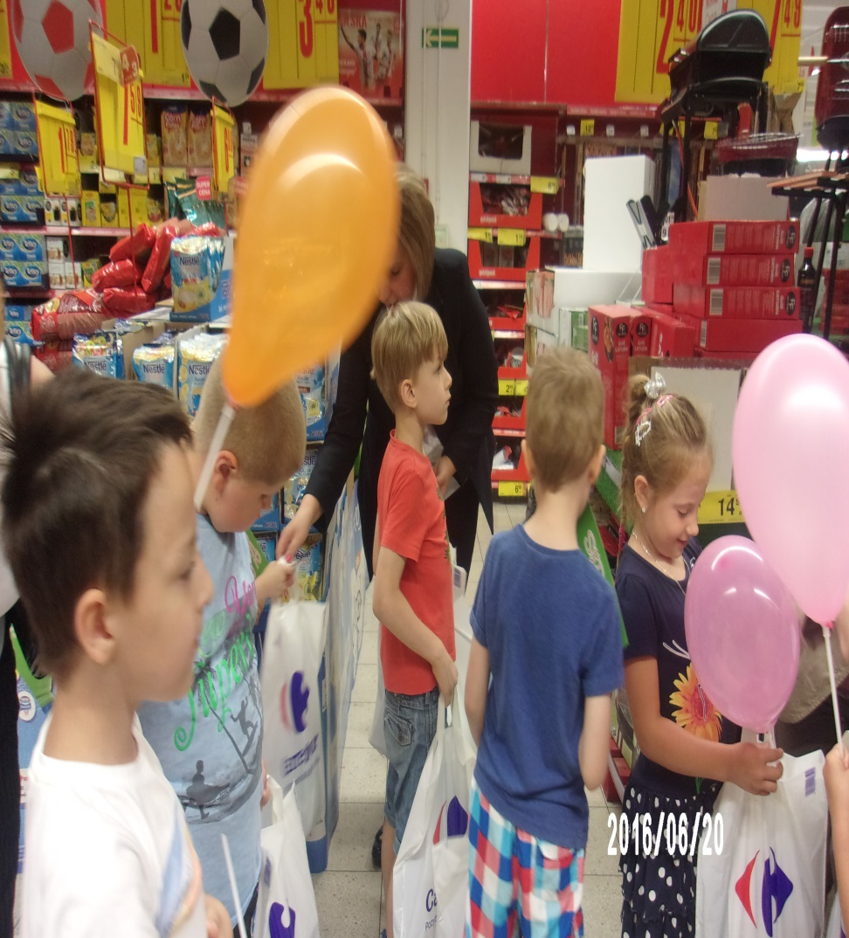
DROBNE UPOMINKI

Slide 11
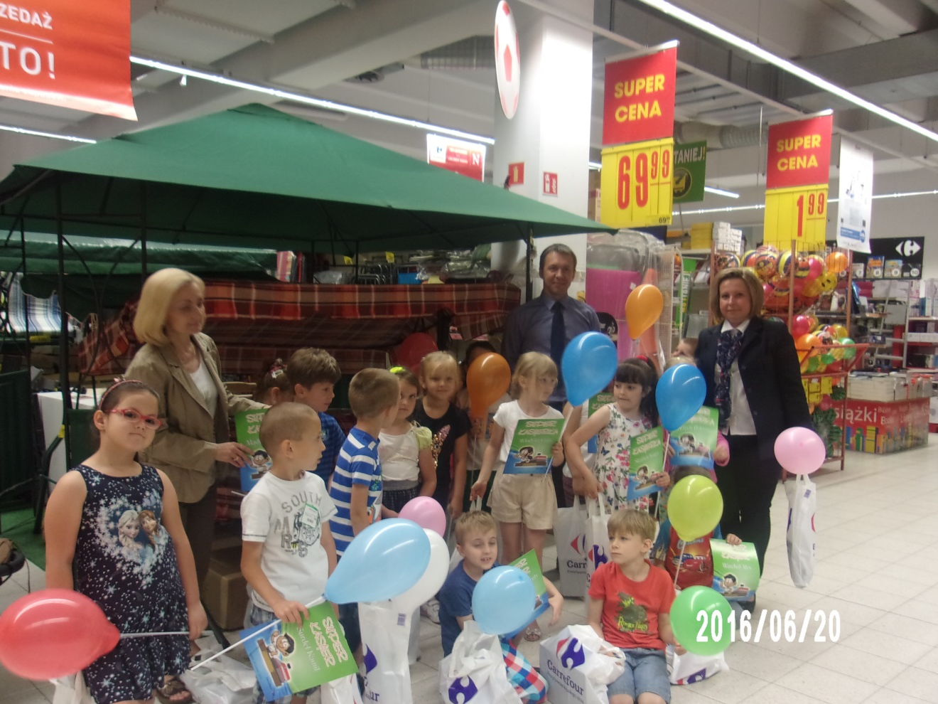
WSPÓLNE ZDJĘCIE NA POŻEGNANIE PRZEDSZKOLAKÓW ☺

